Slide 1
القيادة الاستراتيجية
مقدم الى
أ.م .د. شهناز فاضل احمد
من قبل
انتصار رؤوف رجب نور عبد الرحمن راضي

Slide 2
اولا- نشاة القياة الاستراتيجية :
ظهر مفهوم القيادة الاستراتيجية لأول مرةٍ على يدِKotler,في عام 1982 و,1984 Mintzber أيضاً بجهودٍ كبيرة بذلها كل من Hambrick : و Mason في 1984
ان مصطلح القيادة الاستراتيجية تلا مصطلح الادارة الاستراتيجية لسنوات عدة وفقا لعدة نظريات
1- نظرية المستويات العليا
2- نظريات القيادة الناشئة
3- نظرية الذكاء الاجتماعي والتعقيد المعرفي

Slide 3
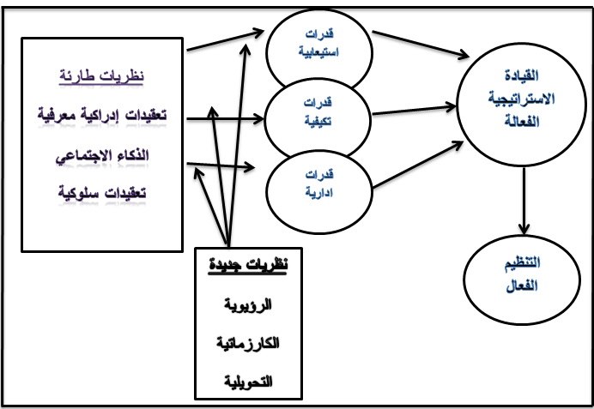
الشكل (1) أنموذج متكامل لمفهوم القيادة الاستراتيجية

Slide 4
ثانيا - مفهوم القيادة الاستراتيجية
هنالك عدة تعاريف ومفاهيم للقيادة الاستراتيجية منها
هي الخصائص المتوقعة لقائد المنظمة في أعلى مستويات التسلسل الهرمي ويمكن العثور عليها أيضاً في ارجاء المنظمة كافة، بحيث تستفيد بصوره كاملة من كفاءة رأس المال البشري والموارد الأخرى ،ولا سيما التكنولوجيا
إو انها تفاعل بين القادة والمرؤوسين يؤدي الى رفع التحفيز او النضج الى أعلى المستويات وتجاوز المصلحة الشخصية الى المصلحة العامة

Slide 5
ثالثا - اهمية القيادة الاستراتيجية
دورها في مواجهة حالات عدم التأكد وخاصة في البيئات التي تتسم بالغموض المتفاقم والتعقيد المتزايد في المعلومات
مصدراً للابتكارات وكسر الجمود التنظيمي بالاعتماد على القدرات المعرفية والابداعية وما تمتلكه من رؤيا مستقبلية
المساهمة في تعاظم وتزايد الاداء العالي للمنظمة في ظل متطلبات البيئة الداخلية والخارجية
تحقيق واستدامة الجودة الشاملة في المنظمة
طاقاتها الكامنة التي تمثل المحرك الرئيسي للميزة التنافسية فالقيادة الاستراتيجية الفعالة والمؤثرة يمكن أن تساعد كثيراً المنظمات على تحسين وتطوير اداءها وتنافسها
مساهمتها في تعزيز عملية التعلم التنظيمي على نحو مستم

Slide 6
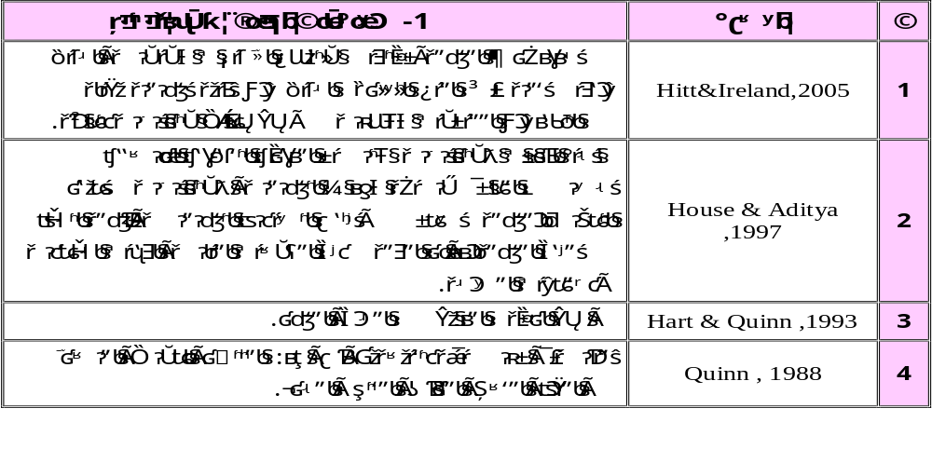
رابعا : ممارسات القيادة الاستراتيجية
أن القادة الاستراتيجيين يمارسون وظائف روحية وذهنية ،الى جانب الوظائف الادارية ومهام رعاية المجموعات، وتتراوح هذه الوظائف بين توفير الرؤية والاستراتيجيات الخاصة بالتغيير وحشد الانصار وتيسير القرارات الجماعية، أو تكوين التحالفات، فالقائد الاستراتيجي هو الشخص المطلق للمعلومات ،المواجه للصراعات ،والحاضن للإدارات العليا والوسطى والدنيا ،المسؤولة عن الأداء الحالي للمنظمة
ويمكن توضيحها بالجدول الاتي :-

Slide 7
خامسا : الاختلافات بين القيادة الاستراتيجية والقيادة الادارية
ت | اوجه التمييز | القيادة الاستراتيجية | القيادة الادارية
 | المدى | تؤثر في مناطق خارج نطاق صلاحيات المنظمة | تنحصر ممارساتها واهتمامها داخل نطاق عملها فقط
 | الفترة الزمنية | تعتمد على وضع اهداف بعيدة المدى مع العمل على تحقيق الاهداف قصيرة المدى | تعتمد على وضع اهداف قصيرة الامد والعمل على انجازها دون النظر الى المستقبل
 | التغيير | تسعى الى احداث تغييراً جوهرياً في المنظمة | تسعى الى التغيير الجزئي والتحسين المستمر
 | التفكير الاستراتيجي | الاعتماد على التحليل والتخطيط الاستراتيجي ووضع رؤية مستقبلية لمواجهة الاحداث الانية والمستقبلية بما يمتلكه من مهارات فكرية | الاعتماد على الخطط التشغيلية لمواجهة الاحداث الانية استناداً الى ما يمتلكه من مهارات تقليدية
 | القرارات | اتباع البديهية والحدس في اتخاذ قرارات سريعة ومفاجئة خصوصاً في ظل الازمات بالاعتماد على الخبرات والمهارات التي يحملها | اتباع منهج محدد ومخطط لما يجب عمله في ضوء ضوابط محددة ومقاسة سلفاً بعيداً عن المخاطرة وعدم التأكد في القرارات
 | الرؤية | تساعد المنظمة على تطوير رؤية واضحة لمستقبلها تنسجم مع فلسفتها وهدفها | تتولى مسؤولية صياغة الخطط اللازمة وتنفيذها لضمان بقاء المنظمة اطول فترة ممكنة .

Slide 8
سادسا :- القائد الاسراتيجي
القائد الاستراتيجي "هو مصطلح يستخدم لوصف المدراء الذين يرأسون المنظمة والذين تتلخص مهمتهم الأولية في صياغة وتنفيذ التغيير الاستراتيجي الأمر الذي يفرض عليهم مراقبة البيئة بما فيها من فرص وتهديدات، والتمعن في نقاط القوة والضعف في المنظمة وذلك اعتمادا على استلام وجمع المعلومات المتعلقة بكافة مظاهر الأعمال وبذلك يحتاج القائد الاستراتيجي إلى مهارات تحليلية وبعد نظر للمواقف التي تواجه المنظمة

Slide 9
1- ماذا يفعل القادة الإستراتيجيون؟WHAT DO STRATEGIC LEADERS DO
في دراسة حديثة لأكثر من 350 رئيسًا تنفيذيًا ، وجد باحثو الإستراتيجية أنهم متسرعون ، في المتوسط ، 67 بالمائة من وقتهم في الاجتماعات ، 13 بالمائة يعملون بمفردهم ، 7 بالمائة على البريد الإلكتروني ، 6 بالمائة على المكالمات الهاتفية ، 5 بالمائة على الأعمال والوجبات و 2 في المائة في المناسبات العامة مثل مصنع جديد لقص الشريط (انظر الشكل 2). "

Slide 10
2- هل أصبحت قائدا استراتيجيا؟ هل يصبح المرء زعيماً متطوراً وفعالاً فطرياً؟ هل يمكن تعلمها؟
وفقًا لنظرية المستويات العليا تنص النظرية على أن المديرين التنفيذيين يفسرون المواقف من خلال منظور وجهات نظرهم الفريدة التي تتشكل من خلال الظروف والقيم والخبرات الشخصية. تعكس أفعالهم القيادية خصائص العمر والتعليم والخبرات الوظيفية يتم تصفيتها من خلال التفسيرات الشخصية للحالات التي يواجهونها. تفضل نظرية المستويات العليا فكرة أن القيادة القوية هي نتيجة لكل من القدرات الفطرية والتعلم.
لذلك إذا كنت مهتمًا بأن تصبح قائدًا أخلاقيًا واستراتيجيًا فإن هرم القيادة يوحي بمجالات النمو المطلوبة. وفقًا لهرم القيادة من المستوى الخامس يمر القادة الإستراتيجيون الفعالون بتقدم طبيعي من خمسة مستويات. يعتمد كل مستوى على المستوى السابق يمكن للمدير الانتقال إلى المستوى التالي من القيادة فقط عندما يتم إتقان المستوى الحالي

Slide 11
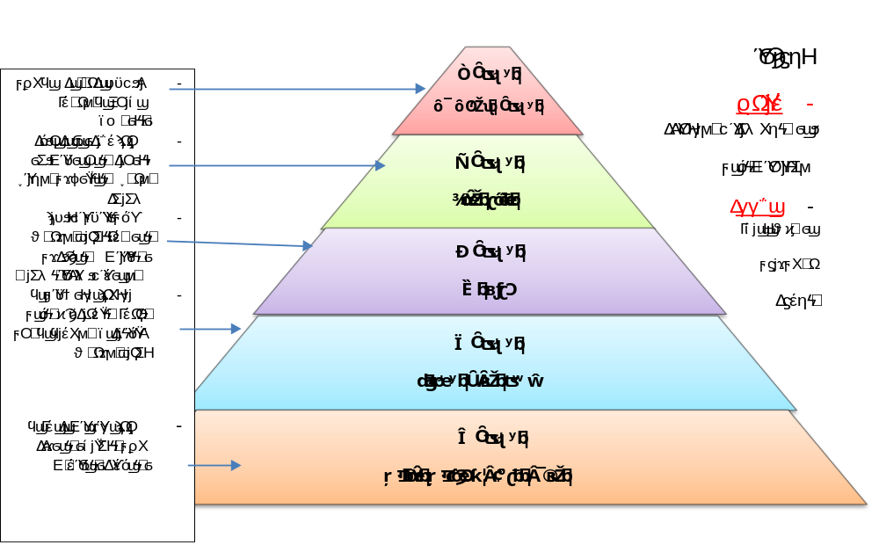
3 -صياغة الإستراتيجية عبر المستويات: مديرو الشركات والأعمال والمديرون الوظيفيون وفقًا لنظرية المستويات العليا ،

Slide 12
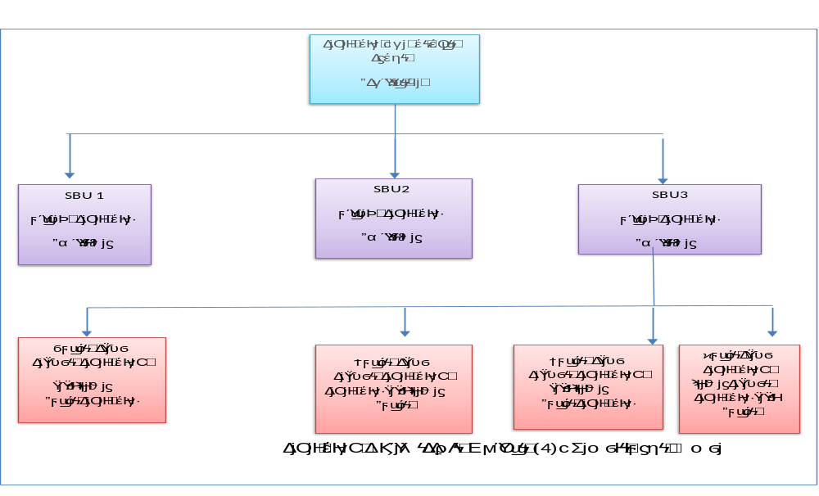
،إن تنفيذ الإستراتيجية يتعلق بالتنظيم والتنسيق والتكامل لكيفية عمل الهدر. باختصار ، يتعلق الأمر بتنفيذ الإستراتيجية وهو مفيد في تسريع صياغة الإستراتيجية وتنفيذها في ثلاثة مجالات متميزة - الشركة ، والأعمال التجارية ، والوظيفية.
كما في الشكل

Slide 13
4: خصائص القائد الاستراتيجي
ويمكن توضيحها من خلال الجدول الاتي
ت | خصائص القائد الاستراتيجي
1 | القائد الاستراتيجي لا يتتبع الحوادث ليتأثر بها فحسب بل انه يخلق الحوادث أيضاً ويبادر بنشاطات جديدة ويتبنى أسساً متقدمة عند اتخاذ القرارات او ممارسةِ الرقابة،
2 | يستخدم الالهام الى جانب ثلاثية الذكاء العاطفي ،الثقة بالنفس ، الوعي الذاتي والتقمص الوجداني ،يوجه الناس نحو التجاوب بصدق رؤياه لتحقيق الاهداف،
3 | يكون مفكراً، متعلماً ، مدفوعاً بالقيم
4 | يكون على درجة عالية من التحدي، المفسر: تفسير الحالات بطريقة صـحيحة وحلول ناجحة ،متخذ قرار: اي الشجاعة الكافية في اتخاذ القرارات، موائم :أن يكون ماهراً في اشاعة روح التعاون و الثقة وتبادل وجهات النظر مع الجميع
5 | توقع القدرة: أي تقييم الإشارات الصادرة من بيئة عمل المنظمة والاستجابة لها لأجلِ الكفاح ضد المنافسين ،تفسير القدرة: أي تطوير فرضيات حول الظروف البيئية الديناميكية ،القدرة على التعلم: أي اكتساب المعرفة من الخارج بدلاً من البيئة الداخلية
6 | التفكير في الأنظمة: قدرة القائد على رؤية الأنظمة بشكل كلي وفهم القوى والأنماط والعلاقات المتبادلة التي تشكل سلوك النظام ، إعادة الصياغة: قدرة القائد على تبديل الانــتباه عبر عدةِ وجهات نظر لتوليد رؤىَ جديدة ،التفكير المنطقي: القدرة لنسج التصورات ،وإنشاء مبادئ بديهية ،.
7 | القدرة على إنشاء والحفاظ على القدرات الاستيعابية والتكيفية والقدرة على تمييز الفرص من خلال حكمتهم الإدارية،

Slide 14
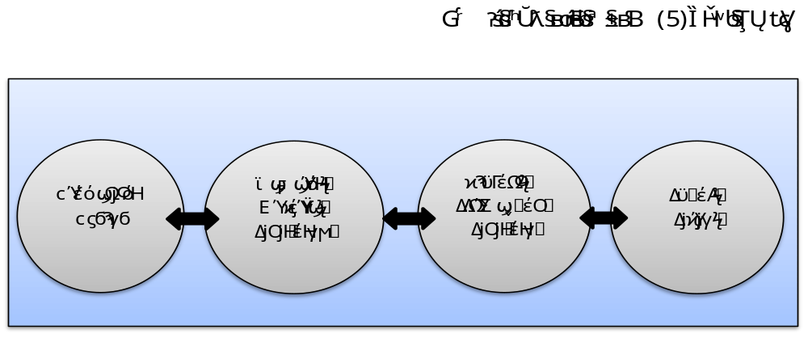
اما قدرات القائد الاستراتيجي فيمكن توضيحها بالشكل الاتي

Slide 15
: التحديات التي تواجه القائد الاستراتيجي
1-قلة التركيز لكثرة الاعباء
2- تكتيكات غير محكمة
3- محدودية المدى
4- التحديات الداخلية
5. التحديات الناجمة عن القيادة نفسها
6- تحديد القرارات الاستراتيجية بشكل تحدياً كبيراً للمديرين
7- كيفية موازنة تخصيص الموارد الاستراتيجية

Slide 16
سابعا: الفرق بين القائد والقائد الاستراتيجيThe difference between a leader and a strategic leader
معايير الفرق | القائد | القائد الاستراتيجي
المفهوم | القدرة على التأثير في سلوكيات أفراد جماعته وتنسيق جهودهم وتوجيههم لتحقيق الاهداف المرجوة | مجموعة من القدرات التي تسمح بالتغيير وتحقيق هذا التغيير بصورة فاعلة.
المجال | يسعى الى تحقيق الكفاءة الكلية للمنظمة استنادا الى المواءمة بين الفرص والموارد المتاحة. | يسعى الى تحقيق الفاعلية والكفاءة المنظمية المستندة الى العلاقة بين الاهداف والفرص المتاحة وفق حالة من التكامل والتنسيق بين المنظمة والبيئة.
التركيز | يركز على المواءمة الداخلية بين لوظائف والافعال لأغراض التنسيق الداخلي لما يجب عمله | يركز على جانب المواءمة الداخلية والخارجية والسعي للتكيف مع ما يجري داخل المنظمة وخارجها.
التخطيط | اعتماد الخطط التشغيلية في مواجهة الاحداث الآنية | اعتماد التحليل والتخطيط الاستراتيجي بالاستناد الى منطق التفكير الاستراتيجي والتكاملي لمواجهة الإحداث الانية والمستقبلية.
الثقافة المنظمية | يميل الى تبني ثقافة منظمية يغلب عليها طابع الجمود والانغلاق امام الافكار الجديدة. | يميل الى تبني ثقافة منظمية قائمة على احترام الافكار الجديدة
مرونة العمل | يميل الى الالتزام باتباع تعليمات واجراءات العمل | يميل الى المرونة في اتباع تعليمات واجراءات العمل
التغيير | يميل للتغيير الجزئي والتحسين المستمر | يميل الى التغيير الجذري ويأتي بابتكارات جديدة.

Slide 17
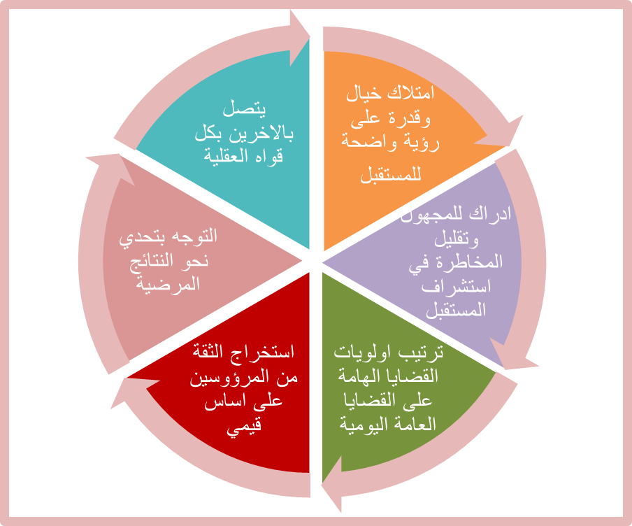
ثامنا:- متطلبات منصب القيادة الاستراتيجية في المنظمة
ويمكن توضيحها بالشكل الاتي

Slide 18
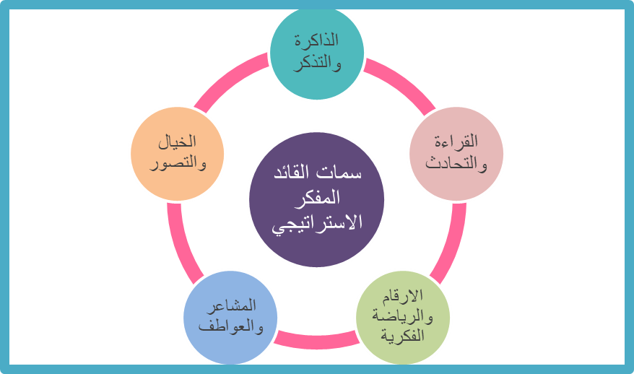
تاسعا : سمات القائد ذو التفكير الاستراتيجي
ويمكن توضيحها بالشكل الاتي

Slide 19
عاشرا :مهارات التفكير الاستراتيجي للقائد الاداري
ويمك توضيحها بالشكل الاتي
التفكير المستقبلي
التفكير الاخلاقي
التفكير الابداعي
التفكير الحاسم
التفكير الانعكاسي

Slide 20
شكرا لحسن الاصغاء

